Slide 1
SmartCleanVision
Detección Inteligente de Residuos Urbanos mediante Visión Computacional

Slide 2
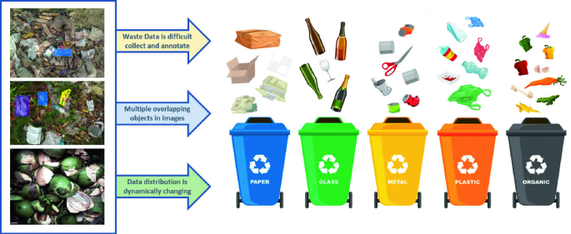
Introducción
SmartCleanVision es un proyecto que busca aplicar visión por computadora para la gestión de residuos urbanos y la mejora de la sostenibilidad ambiental.

Slide 3
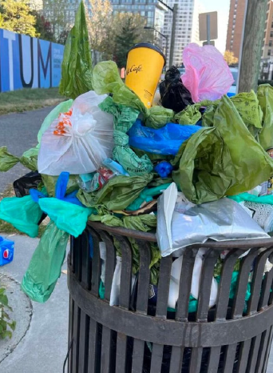
Contexto
La gestión de residuos urbanos es un desafío global. La creciente población mundial y el consumo desenfrenado generan grandes cantidades de residuos. La eliminación inadecuada de los residuos tiene impactos negativos en el medio ambiente, la salud pública y la economía.

Slide 4
Motivación del artículo
La motivación detrás del proyecto es abordar el problema global de gestión de residuos, específicamente el reciclaje. Al automatizar la clasificación de residuos, se puede mejorar la eficiencia del reciclaje, reduciendo así el impacto ambiental y los costos asociados con la gestión de residuos.
Notes:
https://github.com/garythung/trashnet.git

Slide 5
Objetivo
El proyecto tiene como objetivo mejorar la sostenibilidad ambiental mediante la implementación de la visión por computadora para la detección y gestión de residuos urbanos.
Automatización: Busca reemplazar los métodos tradicionales de gestión de residuos por un sistema automatizado, más eficiente y preciso.
Detección: Utiliza algoritmos de visión por computadora para identificar y clasificar diferentes tipos de residuos urbanos en tiempo real.
Análisis: Permite realizar análisis de la composición de los residuos, facilitando la toma de decisiones para mejorar la gestión de residuos.

Slide 6
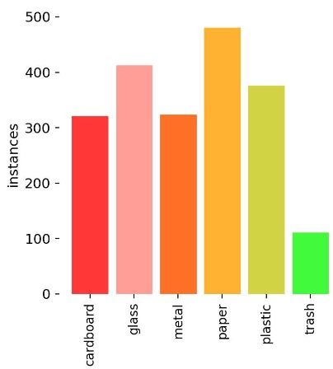
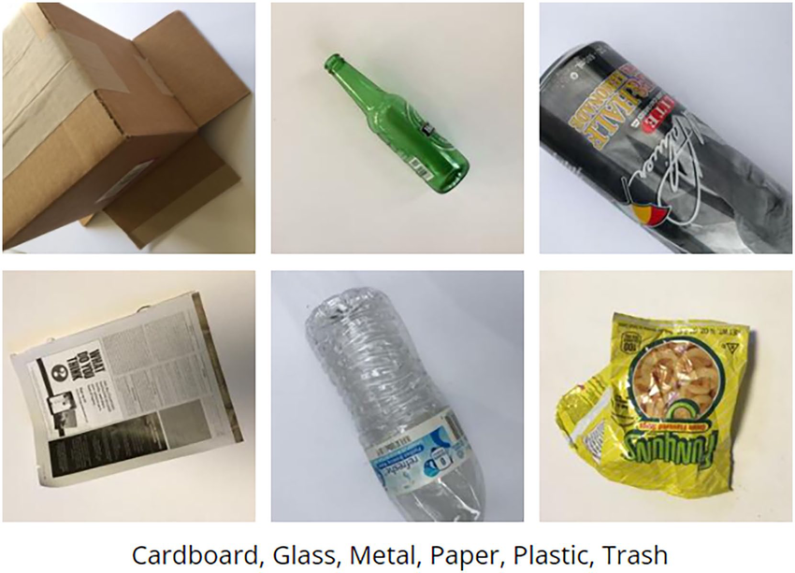
Dataset
TrashNet es un conjunto de datos de imágenes de residuos urbanos creado específicamente para el entrenamiento de modelos de visión por computadora en el ámbito de la gestión de residuos. El conjunto contiene diferentes tipos de residuos, los cuales incluye vidrio, metal y papel. 2519 imágenes.

Slide 7
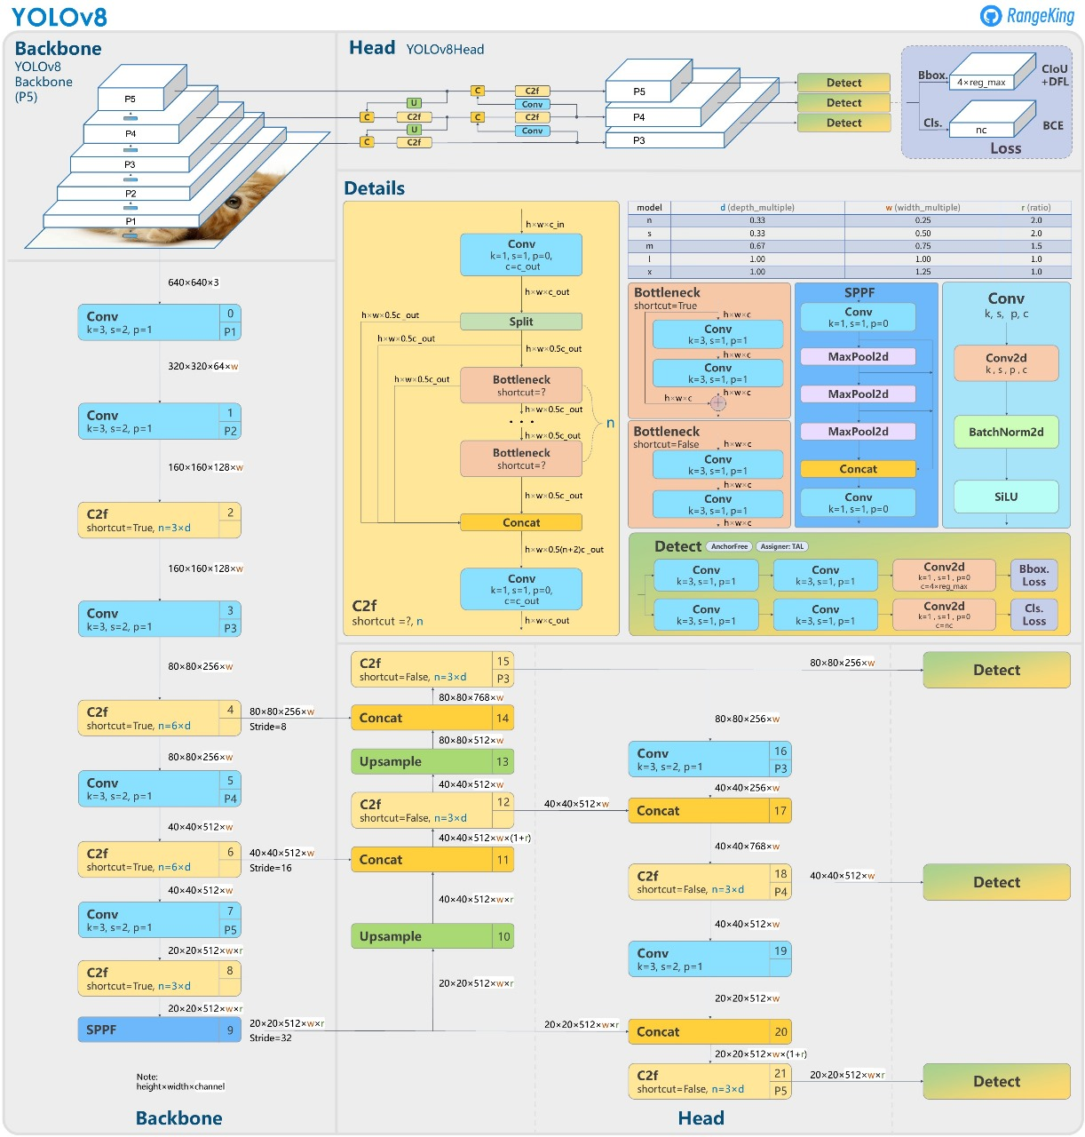
Arquitectura del Modelo: YOLOv8n

Slide 8
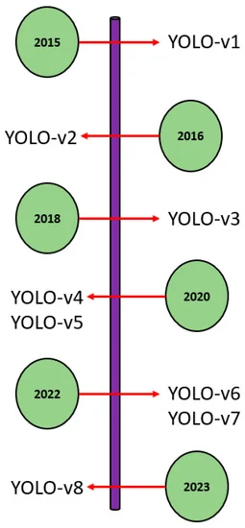
Arquitectura del Modelo base: YOLOv8n
El modelo YOLO es una arquitectura de aprendizaje profundo para la detección de objetos en tiempo real de un solo paso, lo que significa que realiza la clasificación y la localización de objetos en una sola pasada a través de la imagen.
Tiene mayor precisión, por ser un último modelo de YOLO
Tiene latencia mínima
Genera una capa delimitadora de la detección.
Notes:
YOLO divide la imagen una cuadrícula y predice la probabilidad de que un objeto esté presente en cada celda, y también predice las coordenadas del cuadro delimitador del objeto. YOLO utiliza el concepto de regresión para ajustar las coordenadas del cuadro delimitador y predecir la clase del objeto.

Slide 9
Parámetros de Entrenamiento y Optimización de YOLOv8n
Tamaño de la Imagen de Entrada
Es crucial seleccionar un tamaño de imagen óptimo que capture detalles esenciales para la detección sin comprometer la velocidad de procesamiento. Un tamaño adecuado permite identificar tanto objetos pequeños como grandes, manteniendo un equilibrio entre precisión y eficiencia computacional. Estándar: 640 x 640
Tamaño del Conjunto de Datos
Un conjunto de datos extenso y diversificado es fundamental para entrenar el modelo YOLO de manera efectiva. Debe incluir variaciones en iluminación, orientación y escala para mejorar la robustez del modelo. Un conjunto de datos bien balanceado previene problemas de overfitting y underfitting, asegurando una generalización adecuada.
Tasa de Aprendizaje
La tasa de aprendizaje es crucial para ajustar los pesos del modelo sin oscilaciones excesivas o convergencias lentas. Una estrategia eficaz es utilizar una tasa de aprendizaje adaptativa, que comience alta y disminuya gradualmente, permitiendo ajustes más finos a medida que el entrenamiento progresa.
Función de Pérdida
La función de pérdida en YOLO mide las discrepancias entre las predicciones del modelo y las etiquetas reales, combinando errores de localización, confianza y clasificación. Una buena función de pérdida equilibra estos factores para mejorar la precisión y la fiabilidad del modelo en la detección de objetos.

Slide 10
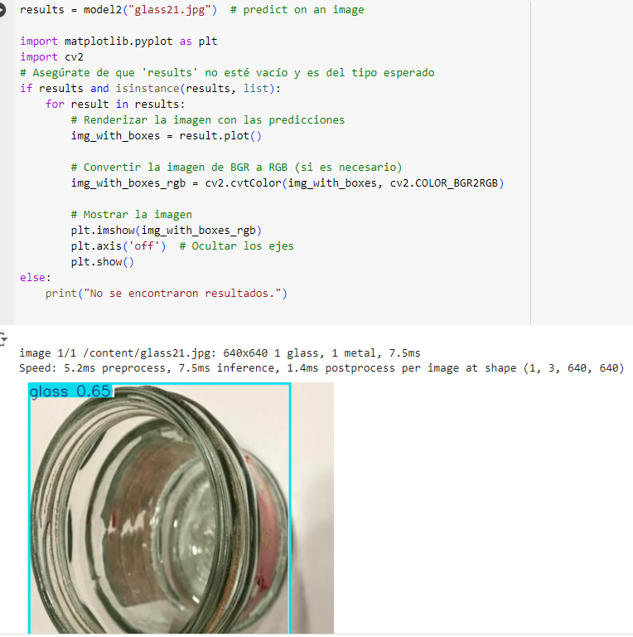
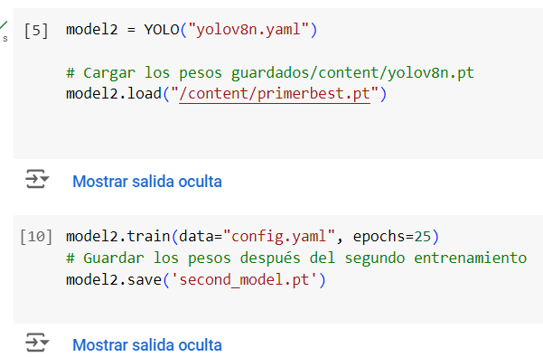
Ejecución del modelo Base
Modelo Base - Ejecución
6 clases: plástico, papel, metal, carton, basura y vidrio

Slide 11
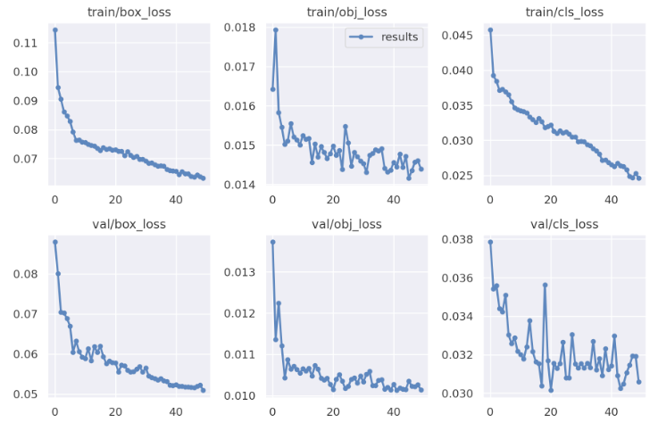
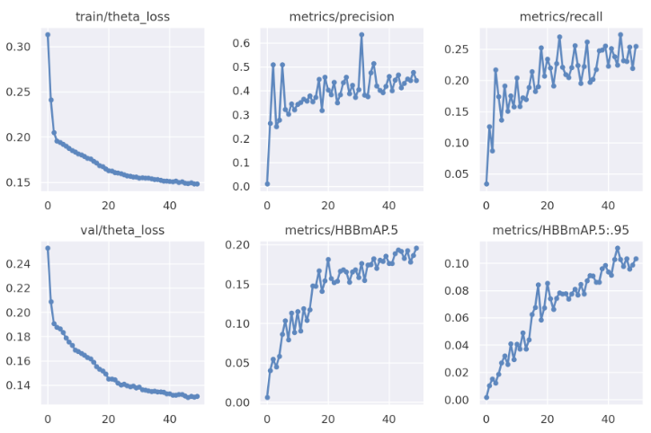
Experimentación y resultados de un modelo base

Slide 12
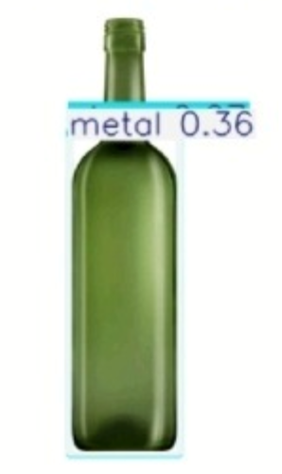
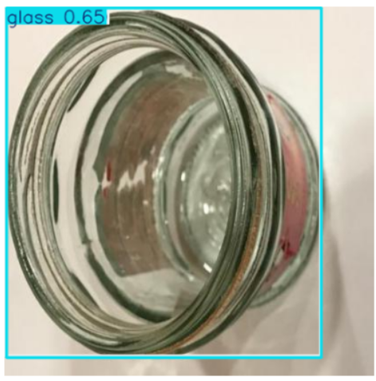
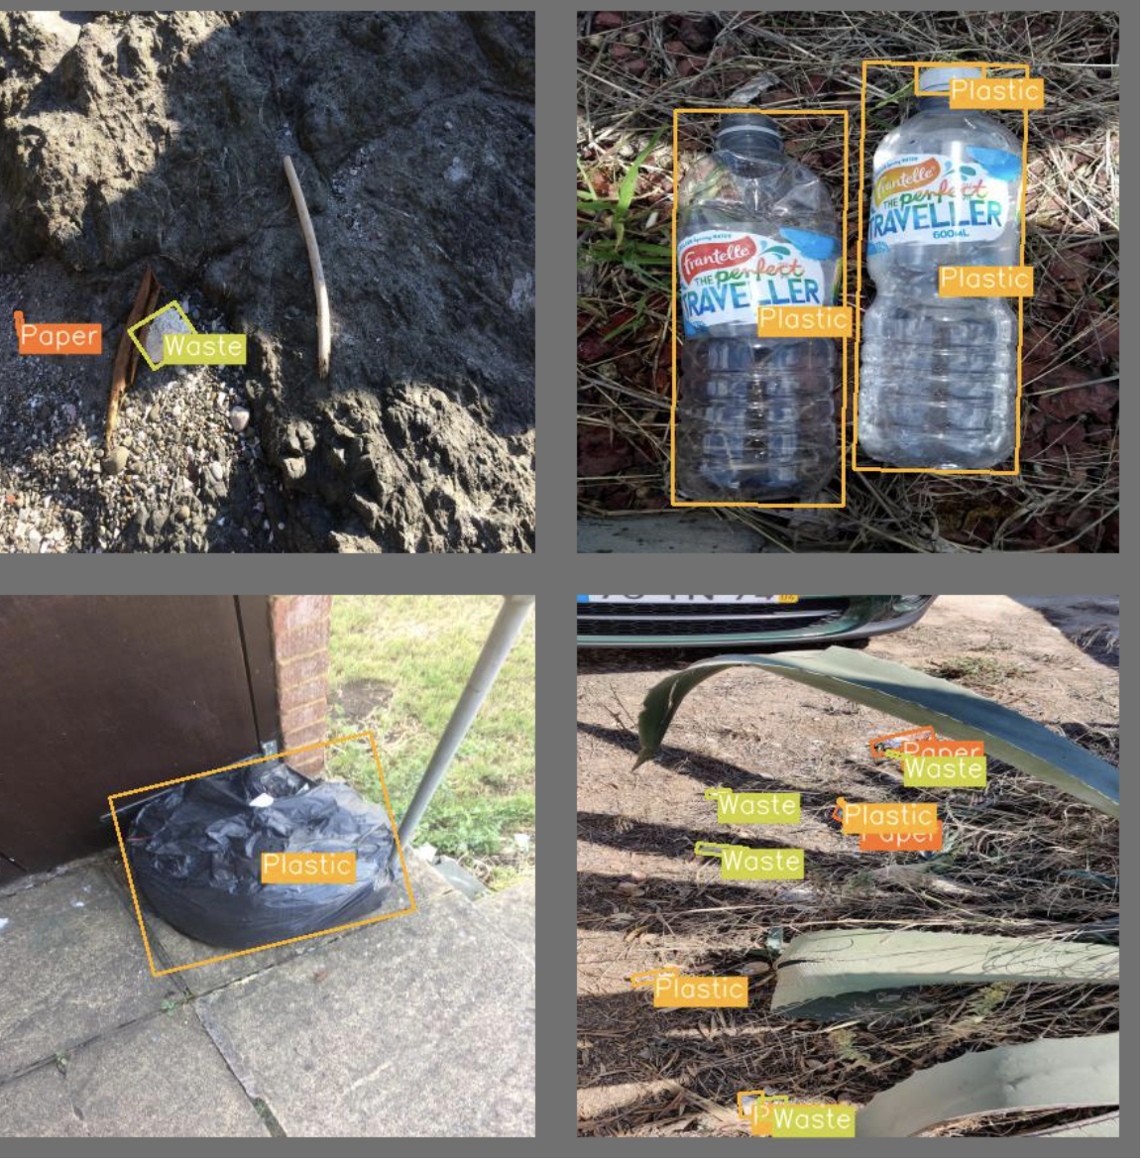
Experimentación y resultados del modelo base

Slide 13
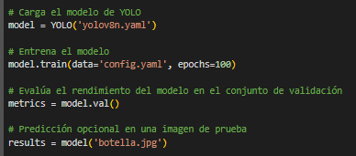
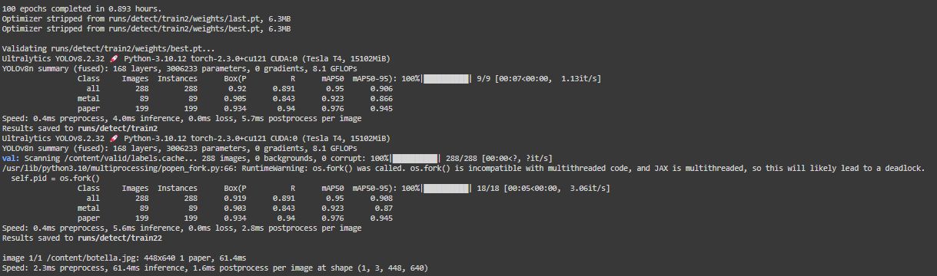
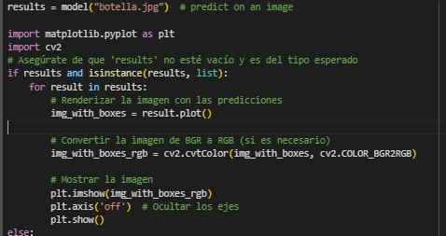
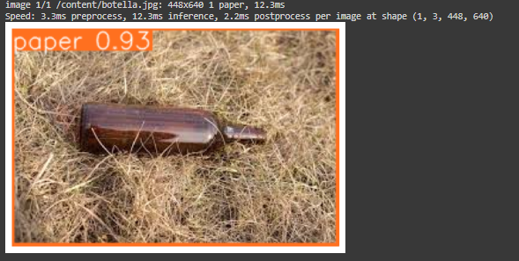
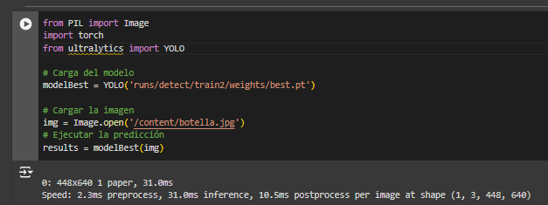
Ejecución del modelo
Primer modelo - Resultados

Slide 14
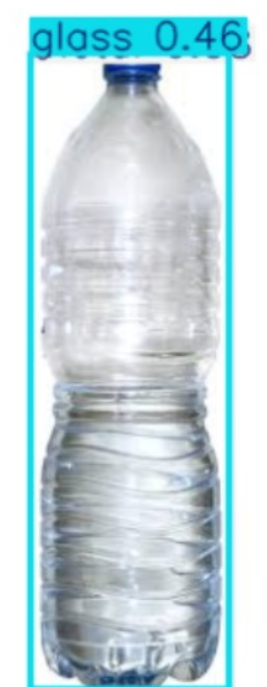
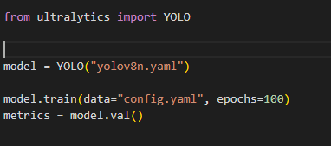
Ejecución del modelo
Segundo modelo - Ejecución
Con las 6 clases con imágenes originales del dataset con 100 epochs

Slide 15
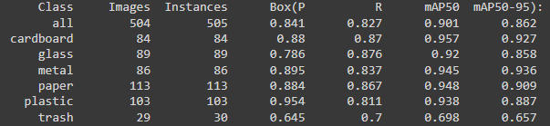
Ejecución del modelo
Segundo modelo - Resultados

Slide 16
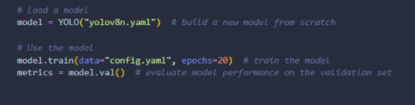
Ejecución del modelo
Tercero modelo - Ejecución
Con las 6 clases con imágenes originales, 20 epochs

Slide 17
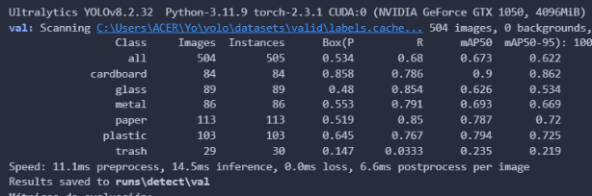
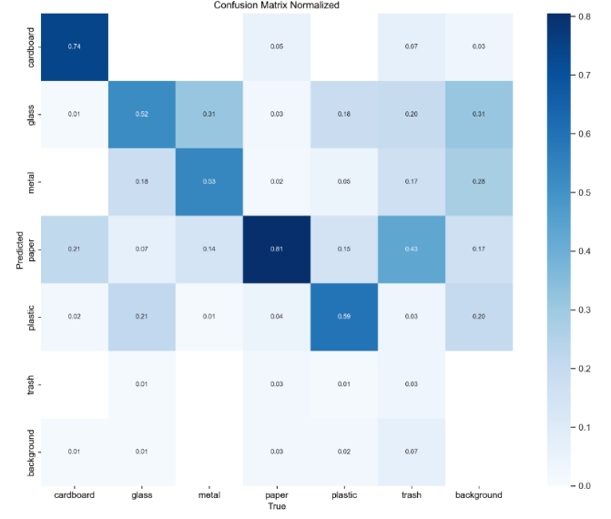
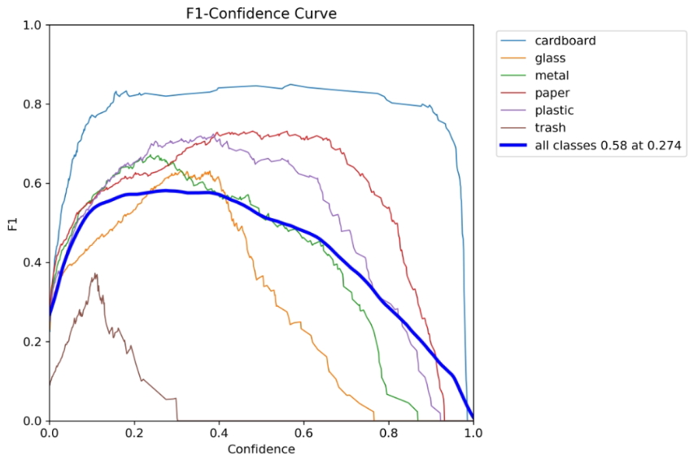
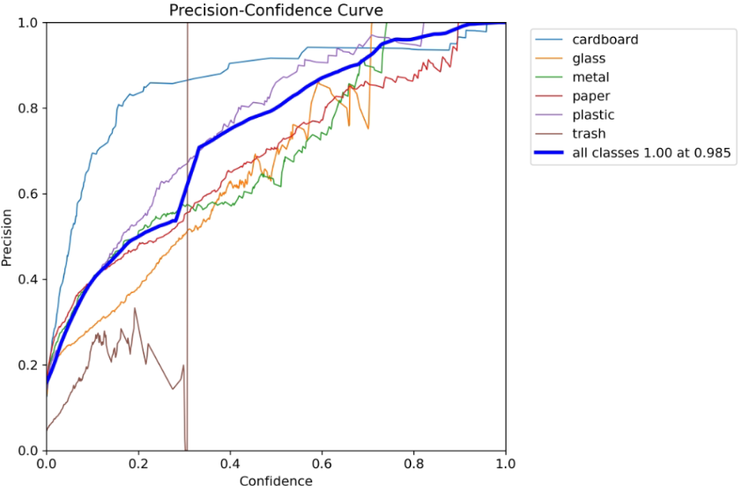
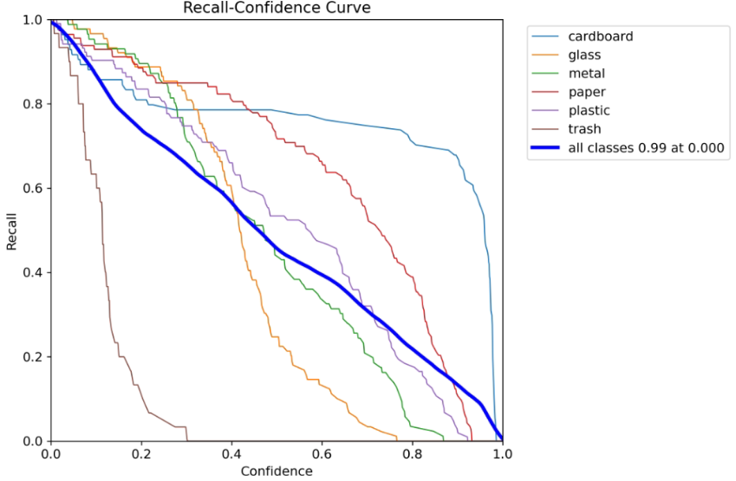
Ejecución del modelo
Tercero modelo - Resultados

Slide 18
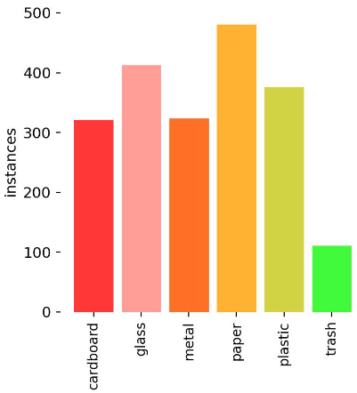

Slide 19
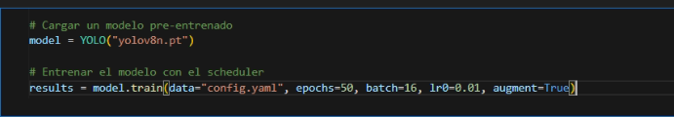
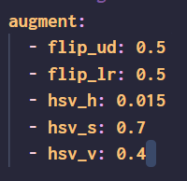
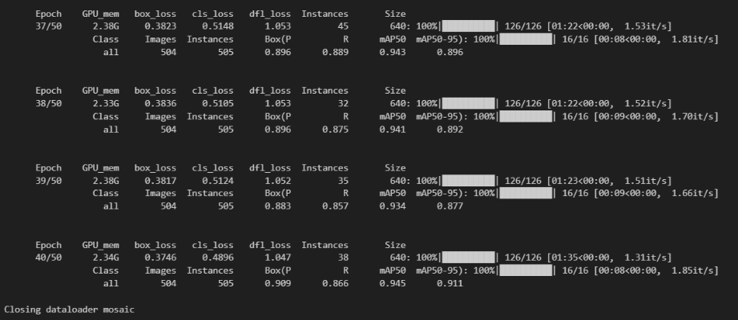
Ejecución del modelo
Cuarto modelo - Ejecución
Con las 6 clases con data augmentation, 50 epochs

Slide 20
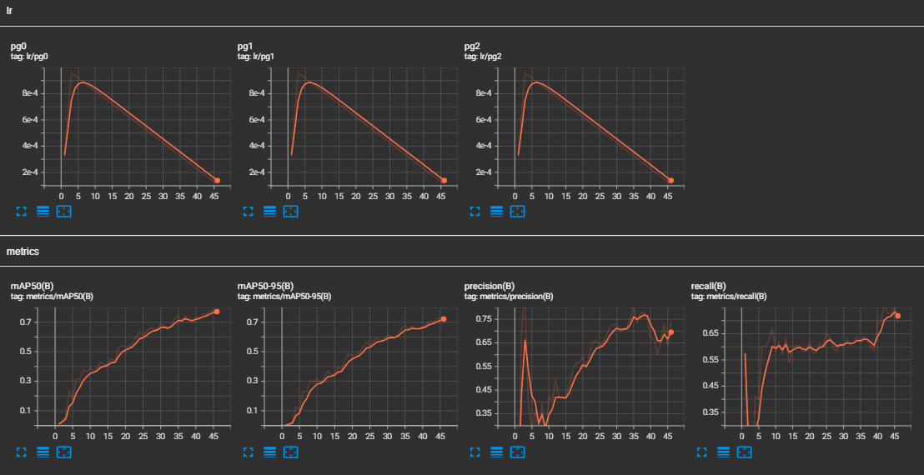
Ejecución del modelo
Cuarto modelo - Resultados

Slide 21
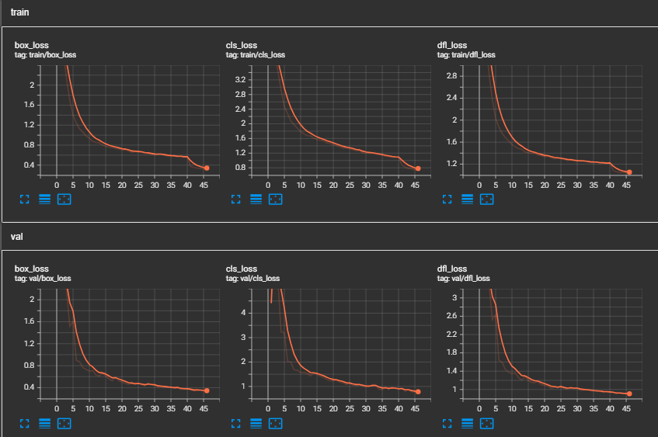
Ejecución del modelo
Cuarto modelo - Resultados

Slide 22
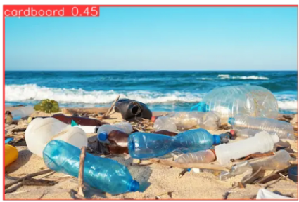
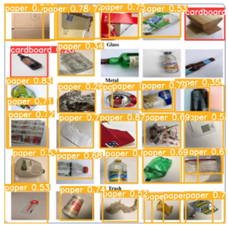
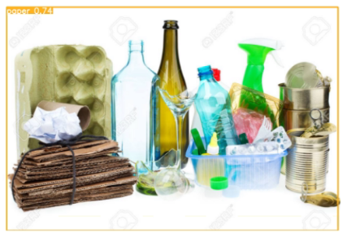
Ejecución del modelo
Cuarto modelo - Resultados

Slide 23
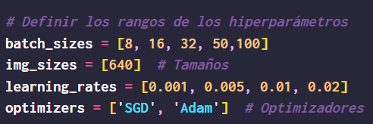
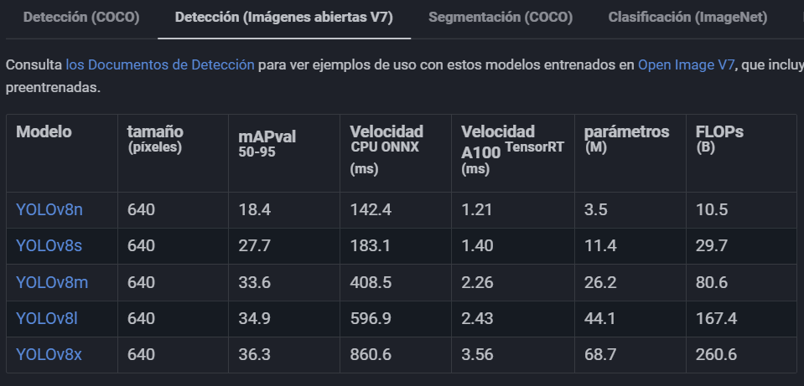
Random Search
Combinación de hiper parámetros

Slide 24
Mejores resultados
A partir de las 50 épocas no se encontraba mejoras significativas en los resultados de los modelos.
El modelo dio mejores resultados de mAP50 con las imágenes de 640px.
Learning rate: Entre los que se experimentaron, el mejor fue con 0.01
Adam mostró mejores resultados que SGD.

Slide 25
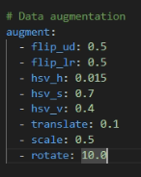
Ejecución del modelo
Quinto modelo - Ejecución
Con las 6 clases con data augmentation, 40 epochs

Slide 26
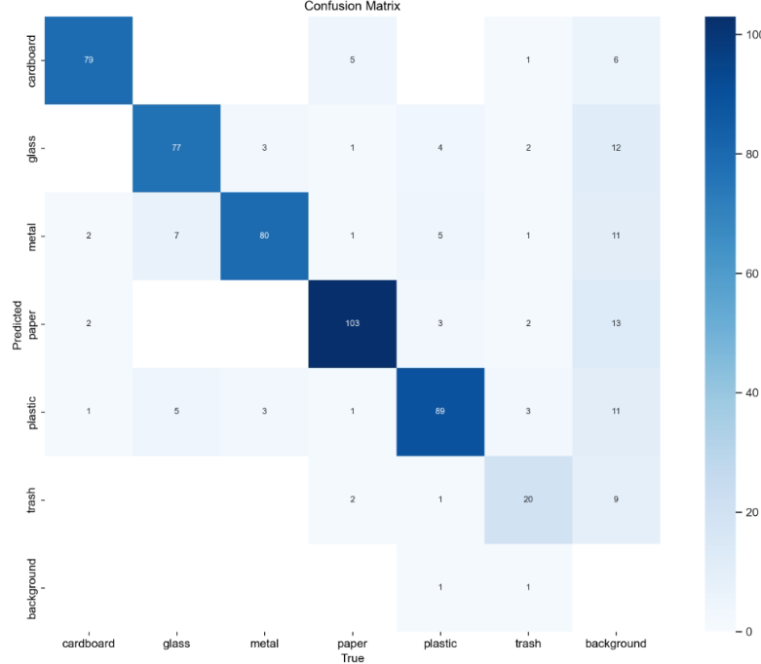
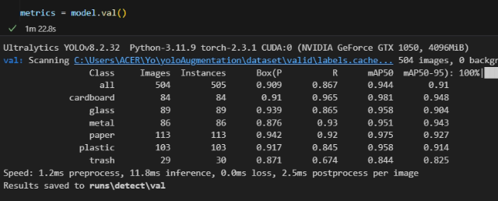
Ejecución del modelo
Quinto modelo - Resultados

Slide 27
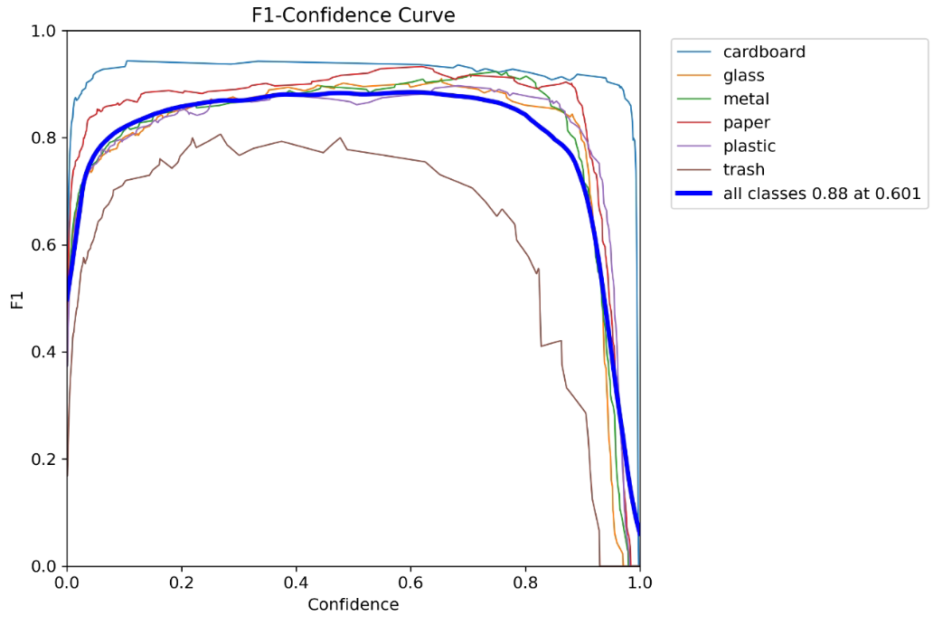
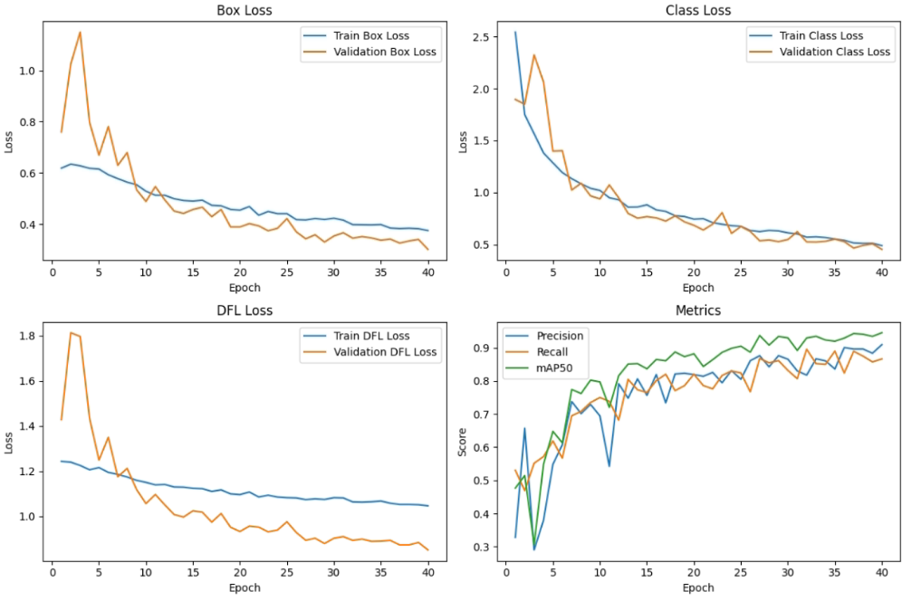
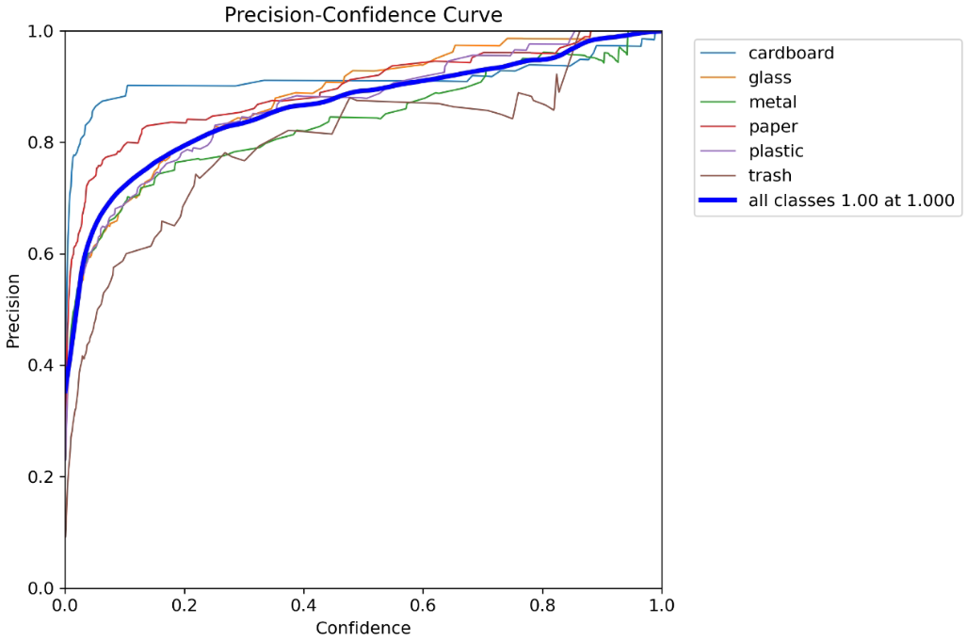
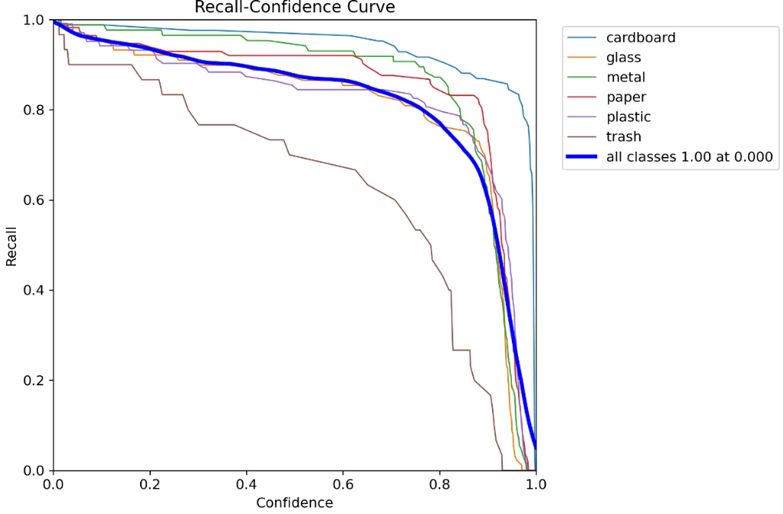
Ejecución del modelo
Quinto modelo - Resultados

Slide 28
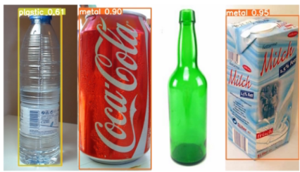
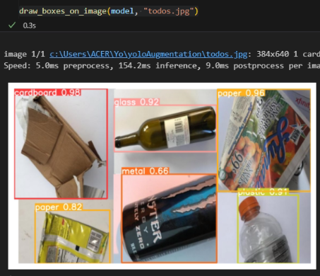
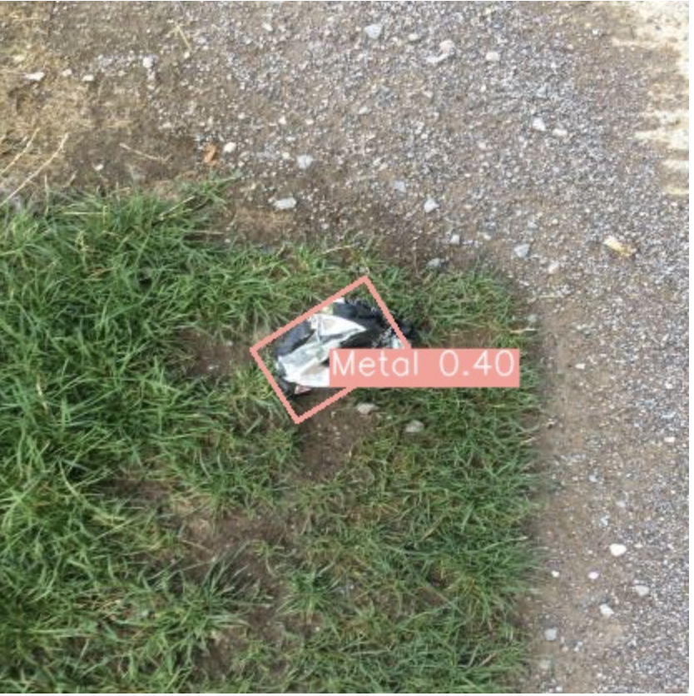
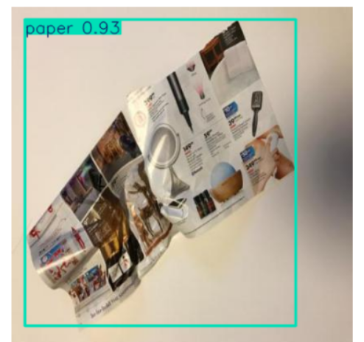
Ejecución del modelo
Quinto modelo - Resultados

Slide 29
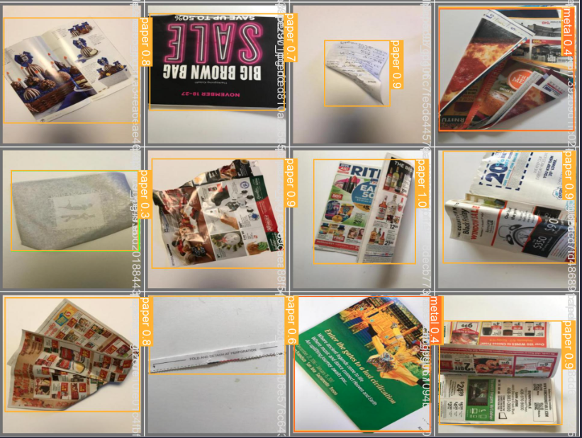
Ejecución del modelo
Quinto modelo - Resultados

Slide 30
Recomendaciones Trabajos Futuros
El proyecto SmartCleanVision ha explorado el potencial de la visión por computadora en la gestión de residuos urbanos.
Aunque el modelo YOLO, entrenado con el conjunto de datos TrashNet, ha mostrado un progreso notable, todavía no alcanza una funcionalidad completa.
Actualmente, el modelo necesita refinamientos adicionales para mejorar su precisión en la identificación de residuos, ya que enfrenta desafíos en la detección precisa bajo diversas condiciones ambientales. Podría considerarse variar con el tamaño del batchsize, data augmentation con mayor variaciones de color, mayor diversidad de datos.
Probar con otras arquitecturas que puedan permitir variar el tamaño del

Slide 31

Casos de Uso y Beneficios de la Solución
•La detección inteligente de residuos puede utilizarse en una variedad de contextos, desde la optimización de la recolección de residuos hasta la gestión de los vertederos.
•En las ciudades, la tecnología puede mejorar la eficiencia de la recolección de residuos, reduciendo los costos y mejorando la sostenibilidad ambiental.
•En los vertederos, la detección inteligente puede automatizar la clasificación de residuos, facilitando la separación y el reciclaje.

